Slide 1
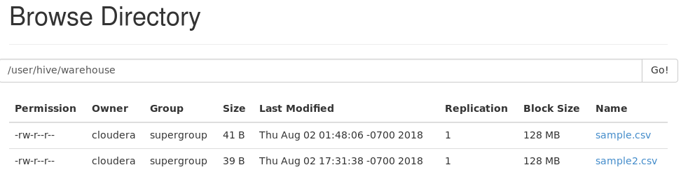
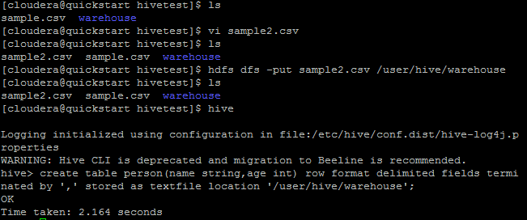
1-1. warehouse 폴더 안 csv 파일 2개 생성 후, create table person

Slide 2
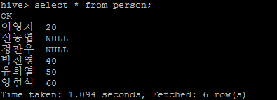
1-2. select문으로 하나의 table로 생성 확인

Slide 3
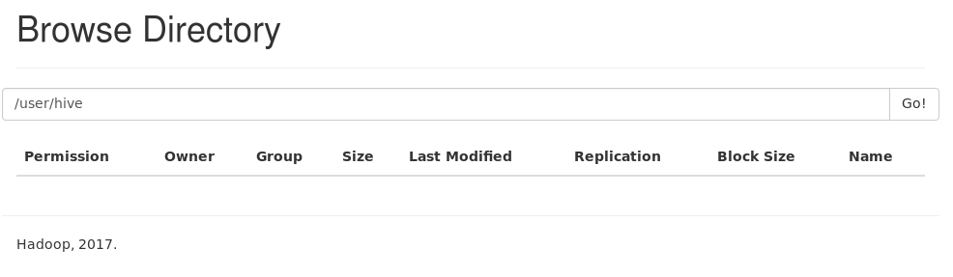
1-3. drop table person; 후, csv 파일, warehouse 폴더 함께 삭제됨

Slide 4
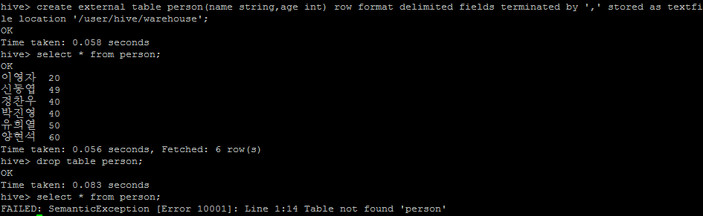
2-1. warehouse 폴더 안 csv 파일 2개 생성 후, create external table person

Slide 5
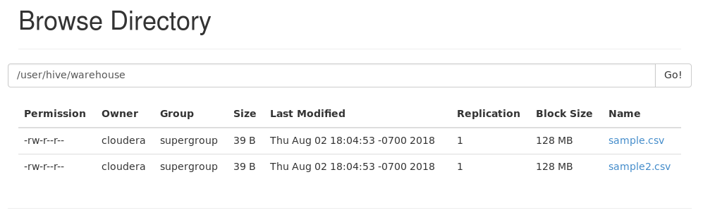
2-2.drop table;후에도 파일, 폴더 삭제되지 않음

Slide 6
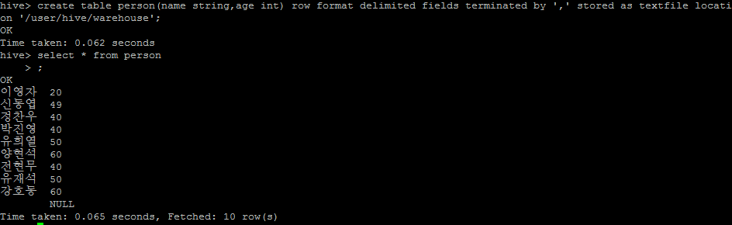
3. 두 개의 csv과 하나의 txt을 한 개의 table로 생성

